Slide 1
손양원 목사

Slide 2
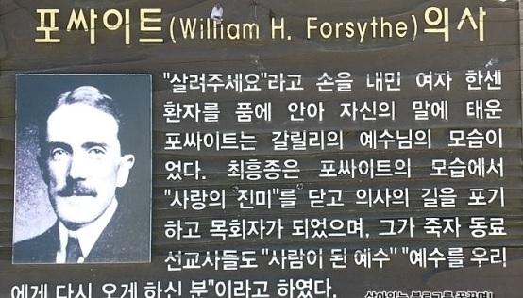
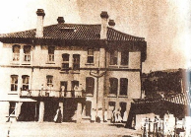
사람ㅇ
사람이 된 예수
예수를 우리에게 다시 오신 하신 분
광주 제중병원
Notes:
“나환자와 선한 사마리아인” ▲ 광주 최초 제중병원 © 강경구포사이트에게는 죽어가는 오웬의 얼굴이 캡쳐됐을 것이다. 매우 위독하다는 통보와 재촉하는 전보로 몸과 마음이 무거웠지만 그 앞에는 한센병으로 다 죽어가는 증세가 심한 환자가 누워있었던 것이다. 광주 제중원 의사였던 윌슨선교사의 다급한 재촉과 1년전 목포 입국후 교류했던 오웬과의 광주, 목포지역 선교사들과의 지난일들이 주마등처럼 뇌리를 스쳤을 것이다. 의사이면서 목사로 지칠 줄 모르는 순회설교자였던 오웬은 마지막 순간까지 13개 군의 선교지역을 담당하여 순회 전도를 떠났었다. 그 길이 포사이트에게는 마지막이 된 것이다. 장례식이 치뤄진 6일 양림동 선교사 묘지에서 오웬의 활동이 보고됐다. 200명 이상에게 세례를 베풀고, 430명의 학습교인을 세웠다. 그는 목포와 광주에 머문 11년동안 광주 송정리교회(1901), 해남 선두교회(1902), 완도 관산(冠山)교회, 나주 방산(芳山)교회(1905), 보성 무만(武萬)교회, 신천(新泉)교회, 고흥 옥하(玉下)교회(1906), 화순읍(和順邑)교회(1907), 보성 운림(雲林)교회, 광양읍(光陽邑)교회(1908), 보성 양동(陽洞)교회, 나주 내산(內山)교회 등을 설립했다. 남도의 자락마다 그려져있는 오목사의 헌신과 열정앞에 고개를 떨굴 수밖에 없다. 대형화와 거대화라는 구조적인 모순을 깨닫기 위해서라도 오웬 선교사의 전도 순례의 길을 조성하고 다시금 그 사역지들을 조심스럽게 조명해야 할 필요가 있는 것은 아닐까?

Slide 4
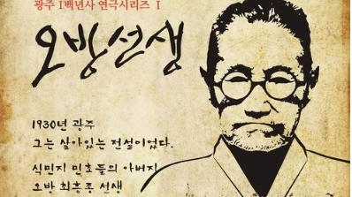
쇠망치 깡패, 건달 광주의 성자
Notes:
포사이트와 당시 광주 뒷골목을 주름잡았던 주먹 ‘망치’ 최흥종 '포사이트'(보위렴) 선교사의 삶은 그대로 당시 뒷골목을 주름잡았던 주먹 ‘망치’ 최흥종의 마음을 열었다. 1909년 4월 오웬이 걸린 급성폐렴은 당시 광주선교부를 극도의 긴장상태로 몰고 갔다. 당시 광주를 지키고 있었던 유진벨 선교사나 윌슨 선교사에게 오웬의 존재는 큰 산과 같았기 때문이었다. 특히, 유진벨은 지난날 오웬과 함께했던 광주선교부 개척의 일로 몹시 안타까웠을 것이다. 그 긴박했던 순간 유진벨은 오웬의 치료를 위해 영산포를 지나 광주읍 직전 효천에 들어서고 있는 포사이트를 위해 김총순과 최흥종를 보냈다. 그런 두 사람 앞에서 포사이트가 보인 한세병 환자에 대한 행동은 특히 최흥종에게는 충격적인 장면이었다.
한센병 환자의 치료에 대한 이야기는 1909년 4월 3일 남편 오웬 선교사가 죽은 다음 오웬 선교사의 부인(Mrs. Clement G. Owen)이 “나환자와 선한 사마리아인”(The Leper and the Good Samaritan)이라는 제목으로 미국 남장로교회 본부에 보낸 선교 편지를 통해 세상에 알려졌다. 자신의 남편이 급성 폐렴이라는 극단적인 상황에서 목숨을 잃었고, 적절한 치료를 위한 골든타임을 놓친체 늦게 도착한 포사이트에 대한 아쉬움도 있을법했지만 오웬 부인의 선교편지는 광주의 한센병으로 인한 피해와 고통을 적나라하게 보고하는 등 남편의 죽음으로 인한 아픔을 극도로 인내하며, 당시 광주와 한반도가 겪고 있는 2만명에 육박하는 한센병 환자 치료의 당위성을 설명하는데 많은 시간을 할애했다. 포사이트는 결코 쉬지 않았다.
1911년 풍토병으로 인한 고통과 측두골에 있는 상처에 생기는 농이 끝도없이 그를 괴롭혔다. 끝내 고향으로 돌아가야 했지만 포사이트는 결코 쉬지 않았다. 남은 생애의 희미해진 삶의 가닥을 종교적인 신념으로 초점을 맞추었다. 나약해지는 몸을 추스르고 다시금 복음의 현장으로 자신의 육신을 끌고 나갔던 것이다. 1918년 5월 9일 마지막 순간까지도 그는 광주를, 양림동을 마음에 새기고 눈을 감았다. 고통과 고난으로 얼룩졌지만 파란만장한 시간들이었다. 목숨을 걸었던 한국에서의 5년간... 그렇지만 그의 삶은 그대로 한국에서 산 역사가 되었다. 미국 남장로교 파송이후 그가 목포에 세운 선교병원인 부란취(French)병원에서 태어난 서봉(瑞峰) 국영종(鞠永棕)은 1930년 의사 국순홍의 아들로 한국 의학사 신장부분에 족적을 남기고 있으며, 국립소록도 나환자병원에서 일생을 마감하면서 "한국의 슈바이쳐"라고 일컫던 故 신정식 박사의 책상에도 선교사 포사이트(Wiley H. Forsythe)는 최흥종 목사, 예수님의 사진과 함께 있을 정도였다. 포사이트의 정신은 그대로 최흥종에게 전수되어 호남선교의 기치를 들게했다. 최흥종은 포사이트의 모습을 그대로 재현해냈다. 자신의 재산을 한센병 환자들을 치료할 수 있는 병원부지로 내놓는 등 포사이트가 주고간 신앙은 그대로 최흥종을 통해 광주의 저변에 용해되어 흐르고 있다. 이제 누가 그 사랑을 부등켜 안고 광주를, 한국을, 세계를 향해 고귀한 희생의 정신을 들고 나갈 것인가? 누가... 포사이트가 최흥종에게 주고간 신앙 최흥종, 그는 광주의 아버지였다. 극도의 가난과 병마로 힘들어하던 사람들에겐 하나밖에 없었던 친구였다. 1880년 5월 4일 전라남도 광주읍 불로동에서 태어난 그는 7남매 중 장남이었고, 17세때부터 천혜의 고아가 됐다. 광주 일대에서는 싸움꾼이요, 건달패, 깡패, 일명 최망치가 그의 닉네임이었다. 그러던 그가 1904년 미국 남장로교 선교사인 유진 벨(Eugene Bell)을 만났고, 오웬(Clement Owen)에 이어 포사이트(W. H. Forsythe)를 만났다. 살신성인하던 선교사들을 통해 삶의 변화를 맛보았다. 더 이상 건달도, 깡패도, 싸움꾼도 아니었다. 가난과 무지와 질병에 시달리고 천대받던 사람들을 보는 새로운 눈이 열렸다. 하나의 이전과는 다른 관점이 생긴 것이다. 그때부터 그에게는 살아야 할 이유가 있었다. 최흥종은 자신의 눈앞에서 급성 폐렴으로 죽어가던 오웬을 보았다. 유진벨의 아내인 로테 벨이 임신 7개월중 심장병으로 죽고, 이어 두 번째 아내였던 마가렛트 벨이 교통사고로 죽는 것을 지켜 보았다. 포사이트 선교사는 그의 눈앞에서 한센병 환자들의 고름을 짜내고 몸을 씻어주고 손을 잡아주었다. 당시 한국사회로서는 서양의 선교사들은 아이러닉한 존재들이었다. 귀신도 그들 앞에서는 사라졌다. 오랜 미신과 못된 관습이 눈 녹듯 사라졌다. 당시 조선 사회가 할 수 없는 일들을 하는 사람들이었지만 문화적 이질감과 제국주의의 정치적 위협으로 적대시하거나 거부감을 갖고 있었던 그들이 한국 사회를 변화시키고 있었다. 최흥종의 삶은 광주선교에 새로운 시원이 됐다. 1904년 12월 25일에 광주의 첫 교회 북문안교회(광주제일교회)가 설립되었고, 최흥종은 1912년 북문안(北門內)교회에서 김윤수 등과 첫 장로로 선임된다. 이후 대구 형무소를 출감하는 날 유진벨(Eugene Bell) 선교사가 대구까지 찾아가 그를 설득하였고, 그는 평양신학교에 들어갔으며, 1921년 1월 3일 광주 북문밖(北門外)교회(광주중앙교회)의 목사로 부임했다.(광주 최초 목사 ) 그후 광주 YMCA 창설에 관여하였고 1923년엔 혹독했던 시베리아 지역으로 자청하여 선교사로 떠난다. Elizabeth J. Shepping(서서평)과 나환자 치료에 전념하며, 1932년엔 "전국 구라(救癩)협회"를 조직했다. 광주의 1900년대를 가장 뜨겁게 살다간 사람인 그는 오늘을 사는 우리에게, 교회에게 여전히 뭔가 강렬한 메시지를 전하고 싶어 한다. 그 저변에 포사이트가 주고간 삶의 흔적이 묻어난다. 노년에 자신을 오방이라 일컬으며 기행적인 삶을 살았지만 그 시대가 남긴 뼈아픈 군국주의의 패해와 이데올로기의 극단적 대립이 주었던 동족간의 치열한 싸움과 전쟁... 그리고 일제치하와 공산당의 무지막지한 종교적 탄압이 순리를 거스르던 시대였다. 그 시대에 등불같은 사람이었다. 전주와 목포, 광주에 포사이트가 남긴 의료선교의 흔적들... 포사이트의 숭고한 흔적인 광주뿐 아니라 전주의 여러 곳에서도 발견되고 있다. 당시 전주에 파송된 여성 선교사였던 잉골드가 남긴 기록에 의하면 전주 지역을 포함한 한반도 전체가 미신으로 팽배해 있었다. 영양실조에 걸린 쇠약한 어린아이가 아픈 이유를 아이가 태어 난지 세이레(21일)가 되기 전에 마을 사람들이 개를 죽였기 때문이라든지, 어린아이의 머리털을 버리면 그 아이가 죽어서 뱀이 된다든지, 한 여성은 자기 병에 대해서 아주 작은 소리로 말하는 이유를 크게 이야기해서 귀신이 들으면 병을 더 나빠지게 만든다는 등이었다. 한국인들은 도처에서 귀신의 공포에 시달렸다고 적고 있다. 의료선교사들은 풍토병과 같은 질환뿐 아니라 ‘미신’과도 싸워야 했다. 각종 기록들을 보면 복음이 전해지자 공포가 사라졌다고 술회하고 있다. 1905년 한 해 동안 포사이트는 잉골드와 협진으로 6,000명을 치료하는 등 의료영역에서 놀라운 기록을 남기고 있다. ‘사람이 된 예수’, ‘예수를 우리에게 다시 오신 하신 분’으로 기억 한필 조랑말에 의지한체 60마일(100km)의 거리였던 광주를 향해 길을 나섰던 포사이트는 광주 부근이었던 효천에서 길을 멈출 수밖에 없었다. 길가에 아무렇게나 방치돼 있는 한센병 환자를 발견했던 것이다. 손과 발은 이미 짓물러 있었고, 부은 몸으로 상처투성인 몸에 걸친 누더기 옷은 이미 피와 오랜 고름으로 덕지덕지 얼룩이 져 있었다. 죽어가는 듯한 한센병 환자를 돌보아야 한다는 마음안에서 들려오는 소리에 귀를 기울였다. 효천에서 양림동까지 한센병 환자를 말에 싣고 또 그렇게 걸어야 했던 포사이트는 한센병 치료의 신기원이 될 ‘봉선리의 기적’을 만들었다.
20세기의 성자, 오방 최흥종 목사
전라남도 광주, 지금의 광주광역시는 사실 대표적인 한국의 기독교 도시이다. 1970년대 광주에서 제일 높은 건물은 금남로에 있는 광주중앙교회(9층)였다. 옛부터 광주에는 교회가 많았고 광주시 양림동에는 선교사 마을과 기독병원, 수피아여중고, 숭일중고등학교, 호남신학대학, 그리고 같은 이름의 수많은 양림교회가 한동네 한거리에 존재하기도 했다. 한마디로 한국장로교회의 분열사를 들여다 볼 수 있는 동네이기도 하다. 그 가운데에는 수년 전에 만들어진 오방로도 있다.
필자는 광주(光州)를 “빛고을 성지”라 부르고 싶다. 개인적으로 한국이 배출한 20세기의 성자를 꼽으라면 주저 없이 오방 최흥종 목사와 맨발의 성자 이현필 선생 두 분을 말하고 싶다. 감리교회사학자 이덕주도 오방선생을 <무등산 자락의 성자>로 정의하였다. 그런데 오방(五放) 최흥종(崔興琮, 1880∼1966) 목사와 그의 양아들 맨발의 성자 이현필은 모두 광주와 인연이 깊은 분들이다. 특히 이현필 선생은 광주 출신은 아니지만, 그곳에서 주로 활동하였고, 그가 세운 동광원이 아직도 광주에 명맥을 잇고 있으며, 개신교수도공동체 동광원의 수도자 대부분이 광주호남출신이었다. 두 분 모두 제도교회로부터 버림을 받고 호남지역을 중심으로 활동함으로써 널리 알려지지 않았을 뿐이다.
광주출신 최초의 교인이자, 최초의 장로이자, 최초의 목사였던 최흥종 목사는 호를 오방(五放)이라고 하였다. 오방의 의미는 다음과 같다.
오방은 다섯 가지의 얽매임으로부터 해방된다는 것으로, 첫째 가사로부터의 해방, 둘째 사회로부터 해방, 셋째 경제로부터 해방, 넷째 정치로부터 해방, 다섯째 종교로부터의 해방이 바로 그것이다. 즉 혈육의 정에 얽매이지 않고, 사회적으로 구속을 받지 않으며, 경제적으로 속박 받지 않고, 정치적으로 자기를 앞세우지 않으며, 종파를 초월하여 정한 곳이 없이 하나님 안에서만 자유를 누릴 수 있다는 다섯 가지의 생활신조를 말함이다.
오방이란?
첫째 : 가사에 방만 - 가족에 대하여는방만함을 버리고 둘째 : 사회에 방일 - 사회에 대해서는 안일한 자세를 버리고 셋째 : 경제에 방종 - 경제적으로는 물질에 예속되는 것을 버리고 넷째 : 정치에 방기 - 정치에서는 무관심과 무책임함을 버리고 다섯째: 종교에 방랑 - 종교에서는 신조 없이 옮겨다니는 것을 버린다.
오방 최흥종 목사는 평양신학교 출신의 장로교 목사였고, 광주의 대표적 교회인 광주중앙교회 초대당회장이자 3대 당회장으로 담임하였고, 대한예수교장로회 총회장도 역임한 분이다. 그러나 가정·사회·경제·정치에 매이지 않고, 더 나아가서 기성 교회의 제도에 매이지 않고 하나님과 나 자신만의 관계에 충실함으로써 어지러웠던 시대에 등불이 되려는 순수한 마음에서 출발하였다.
광주중앙교회에서 은퇴 한 후 최흥종 목사는 신앙인으로서의 양심을 팔아버리는 기성교회와 교회지도자들에게 “너희 회칠한 무덤들아, 너희들은 죽었다”, “너희들이 믿는 하나님은 죽었다. 회개하라”는 내용의 <교역자의 반성과 평신도의 각성을 촉함〉이라는 글을 발표하여 교단으로부터 제명되지는 않았지만, 오갈 데 없을 뿐만 아니라, 누구 하나 마음 터놓고 속 시원히 이야기할 상대도 많지 않았다.
특히 최흥종 꾸짖기 보다는 다가올 미래를 대비하여 준비하고 있었다. 그리하여 양의 옷을 입은 이리와 같은 목회자들에게 고개 숙이지 말고 평신도들이 스스로 각성하여 앞날을 준비하도록 당부하였던 것이다. 최흥종 목사는 1952년 빌링겐 대회(Willingen synod) 이후 새롭게 등장한 하나님의 선교(missio dei) 개념보다 20여 년 앞서서 평신도 신학을 부르짖는 선구자였다. 모이는 교회에서 흩어지는 교회를 부르짖었다. 교회의 희망을 일신상의 영화를 위하여 그리스도의 신부로서의 정절을 팔아버린 거짓 목사보다는 순결한 평신도에게서 찾았던 것이다.
오방 최흥종(崔興琮) 목사는 일찍이 1904년 12월 25일 오전 11시 미국남장로회 선교사 유진 벨(배유지) 목사의 사택(광주시 양림동)에서 드린 최초의 예배에 참석하여 예배를 드리게 되는 것을 계기로, 배유지 목사가 세운 최초의 호남지역교회인 광주제일교회(광주북문안교회) 초대장로를 역임하였다. 현재 광주의 대표적인 교회인 광주서현교회(예장합동), 광주제일교회(예장통합), 광주중앙교회(예장합동), 광주양림교회(합동,통합,기장)는 모두 광주제일교회에서 갈라진 것이어서 현재도 광주시의 대표적인 대형교회의 역사를 살펴보면 모두 최흥종 목사를 빼고는 설명할 수 없다. 그는 개종 초기부터 복음의 영적인 거듭남의 기능을 철저하게 이해하고, 이것을 교회와 교인의 사회적 사명으로 연결시키면서 평생을 살았고, 광주의 전통 있는 교회들은 바로 이런 지도자로부터 가르침을 받은 사람들이 100년의 호남지역 선교를 담당하게 되었다는 것을 이해해야 할 것이다. 또한 배유지 목사는 1868년 미국 켄터키주에서 출생하여 1895년 4월 4일 한국에 처음 입국하였고, 미국 남 장로교 소속 초대 선교사로 전라도 지역에 파송되어 목포와 전주를 중심으로 선교사역을 하다 1925년 광주에서 별세하여 광주 양림동 선교사묘에 안장되었다. 선교사의 4대에 걸친 헌신적인 호남선교활동을 이해하지 않으면 안된다. 그들은 지금도 유진벨재단을 통해서 북한지원운동을 하고 있다.
최흥종 목사가 3.1만세운동으로 인한 수감생활을 마치고 광주북문밖교회 (현 광주중앙교회)에 다시 부임하여 목회에 전념할 때인 1920년 8월 29일에 YMCA 광주지부를 설립하게 되었고, 1924년 최흥종 목사가 제4대 회장을 맡을 때에 비로소 서울 중앙 YMCA 의 인준을 받아 지부로서의 자리를 굳혔다.
1921년부터는 광주북문밖교회를 중심으로 광주 최초의 유치원을 운영하기도 하였고, 여성들을 위한 야학을 운영하기도 하였다. 또 광주 YWCA의 창립을 도왔다. 또한 1921년 최흥종 목사는 일본산 마약을 퇴치하기 위하여 모루히네 방독회를 광주 YMCA 청년들을 중심으로 조직하였다.
또한 최흥종 목사는 일제강점으로 흩어진 동포들을 보살피기 위한 서시베리아 선교사를 자청했다. 1922년 11월에서 1923년까지 9월까지 봉사하였으며, 1927년 1월에 또다시 서시베리아 선교사로 떠났다. 그러나 변화된 시베리아의 정치적 상황으로 인하여 감옥에 수감되는 등 4개월 만에 강제로 귀국하기도 하였다. 당시 러시아의 종교탄압 정책에 따라 ‘케·페·우'에 수금되어 40여 일 간 고생하다가 강제 퇴거조치를 당하여 4월 30일 서울에 도착하였다.
최흥종 목사는 광주제중원(광주기독병원 전신) 간호부장으로 재직하기 시작한 서서평 여선교사(Elizabeth J. Shepping, 1923년부터 초대-10대 조선간호부협회 회장 / 1934년 사망)와 함께 광주천 다리 밑과 사직공원 뒤켠에 움막을 짓고 생활하던 걸인들과 빈민들을 위하여 전라남도 도지사 및 행정당국에 적극적으로 건의해 1932년에 경양방죽 제방 밑에 움막설치를 허락 받았다. 최흥종 목사 본인도 1935년 3월 〈사망통지서〉를 발송한 이후에는 이들과 함께 잠시 기거하였다.
오방 최흥종 목사는 나환자들의 아버지이기도 하였다. 1909년 광주에서 시작한 나환자 보호시설은 최흥종 목사가 제공한 1천여 평의 땅에 45인 수용시설로 출발하였으나, 1924년에는 5백60여 명에 이를 정도로 규모가 커졌다. 나환자공제회가 1932년에 최흥종 목사에게 호소하자 그는 곧 서울종로 YMCA 중앙회관에 사무실을 개설하고 모금운동을 전개하는 한편, 나환자의 근본적인 해결을 위하여 70여 명의 목회자들이 참여한 가운데 나환자 근절협회를 조직하였다. 초대회장은 윤치호, 그리고 총무는 최흥종 목사가 맡았다.
이 후에 다시 광주에 내려와 걸인을 위한 운동으로 발전하여, 나환자 근절협회 사건으로 대면한 적이 있었던 우가키(宇垣) 총독이 초도순시 차 1932년 광주를 방문였을 때, 최흥종 목사는 전라남도 도청에 있는 총독을 면회하여 경양방죽 제방 밑에 이들을 위한 움막을 지을 수 있도록 허락을 받아냈을 뿐만 아니라 건축비용까지 받아내기도 했다. 최흥종 목사는 광주중앙교회 담임목사를 은퇴한 후 아예 걸인생활로 나서는 바람에 한국의 디오게네스로 불리기도 하였고, 광주중앙교회 신자들로부터는 원로목사님의 추태로 보여지기도 했다. 이 생활에서 그는 한국의 성 프란시스코 맨발의 성자 이현필 선생의 대부가 되었고, 최목사는 이현필과 부자 간의 의를 맺기도 하였다.
또한 그는 1944년 5월 20일 지금의 전남대학교의과대학의 전신인 광주의학전문학교를 세우는데 노구를 끌고 앞장서기도 했고 해방후 건국준비위원회 전남지부 위원장을 맡기도 했지만, 결코 정치에는 참여하지 않았다.
1948년 3월에, 최흥종 목사는 광주국민고등학교를 설립하였고, 광주 기독병원의 카딩톤 원장, 동광원의 이현필 선생과 함께 광주의 결핵퇴치 사업에도 참여하였다. 카딩톤 원장은 이현필 선생이 이끄는 고아원 동광원의 전속 의사로 광주시 사회과 및 보건과에 등록함으로써 지속적인 허가를 얻어낼 수 있도록 협력하였으며, 이현필 선생은 휘하의 여자 수도자들에게 동광원과 무등원(사회복지법인 소화자매원 전신)에서 고아들과 환우들의 식사 및 살림을 맡아서 헌신하도록 명령하였던 것이다.
최흥종 목사는 86세로 돌아가시기 직전에는 무등산에 천막을 치고 기거하면서 헬라어 원어로 성경을 읽고 순 한문으로 된 도덕경을 읽으며 100일 금식기도에 들어갔었다. 최흥종 목사는 이때 아예 유언장을 발송한 이래로 금식을 선포하고 식사를 일체 중지하였다. ( 당시 배가 좋지 않아 이에 어떤 병에 걸릴 것을 알게 된 목사님은 그때부터 식사를 줄였다. ) 이에 최흥종 목사를 따르는 제자들인 광주 YMCA의 이영생·이문환·조아라 장로 등은 지게꾼을 앞세우고 무등산을 올라가 최흥종 목사를 장남 최득은의 안집으로 모셨다.
그리고 이 사이에 유언장의 내용과 일치되게 전국교회의 교직자들에게 보내는 경고문을 발송하였다. 이 일로 인하여 목회자들로부터, 특히 전라도 지역의 목회자들로부터 심한 반발을 샀다. 그리하여 1966년 2월 28일을 기하여 절필하였으나 제자들을 불러 한국교회를 염려하는 말을 잊지 않았다고 한다.
오방 최흥종 목사는 금식을 시작한 날로부터 1백일째 되는 1966년 5월 14일 오후 2시 10분에 하늘나라로 가셨으며 5월 18일 전라남도사회장으로 광주공원에서 장례식을 거행하였다. 전라남도사회장으로 장례를 치른 사람은 아직까지 최흥종 목사가 처음이자 마지막이라고 한다. 시민들은 최흥종 목사를 보내는 슬픔을 나누기 위하여 모여들었으며, 학생들, 부랑자들, 나환자들이 자리를 가득 메웠고, 하관식이 끝난 무덤에서는 해가 져물어도 도대체 그치지 않는 300여명 나환자들의 통곡소리가 하늘을 울리었다고 한다. 그는 죽어서도 거지와 나환자들로부터 “아부지! 아부지!”라 불리는 나환자, 걸인의 실질적인 아버지 역할을 다했던 것이다.
그는 광주를 중심으로 한 호남선교의 거장이자 지역사회의 거물로서, 무등산에 뼈를 묻고서 아직도 광주를 지키고 있는 커다란 빛이다. 이것이 광주가 빛고을이라 불리우게 된 배경이다. 하나님은 오방이라는 큰 영혼을 통하여 호남광주지역의 선교사역을 이루게 하셨다.
한마디로 오방 최흥종 목사는 이웃사랑을 통해 하나님의 사랑을 전한 목자였다. 하나님 사랑과 이웃 사랑과 나라 사랑을 하나로 보고, 이것을 교회를 포함한 한국이라는 사회에서 구체적으로 실천하였던 것이다.
그리고 실천의 방법은 버림과 자유로움이었다. 그는 다섯 가지를 버림으로써 자유함을 누렸으나 이 자유로움은 그리스도에게 철저히 예속되기 위한 것이었다. 따라서 다섯 가지로부터의 자유로움은 그리스도에게 매이기 위한 벗어남이었다. 그에게는 풀고 매는 것이 동시적으로 공존하는 진정한 자유가 있었다고 말할 수 있다.
그러나 그가 실천한 사랑은 자신과 자기가족을 돌보지 않음으로써 가족들과 제대로 생활하지 못하는 아픔을 동반했고, 가족들의 희생을 감수할 수 밖에 없었다. 아버지와 같이 한집에서 살아 본 적이 없는 최목사의 자녀들은 거지와 함께 길거리를 지나가는 오방선생을 지켜보면서도 그저 멀리서 “저분이 우리 친아버지라는데...” 하고 눈물지을 수 밖에 없었던 아픔이 동반되었던 것이다. 그러나 하나님의 돌보심은 참으로 신묘하기도 하다. 최흥종 목사의 친자녀들은 아버지없이 어머니 손에서 가난하고 힘들게 자랐지만, 그들의 자손들 곧 최흥종 목사의 손자손녀들은 현재 모두 평안하게 잘 살고 있는 것으로 보아 하나님의 은혜가 아닐까싶다. 할아버지 음덕을 보는 것 같기도 하다.
최장일 jangilc@gmail.com
<저작권자 © 본헤럴드, 무단 전재 및 재배포 금지>

Slide 5
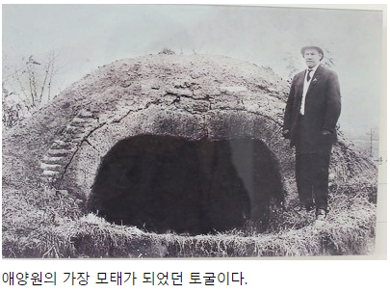
Notes:
http://m.blog.daum.net/tntkjh0001/15858275?np_nil_b=-2

Slide 6
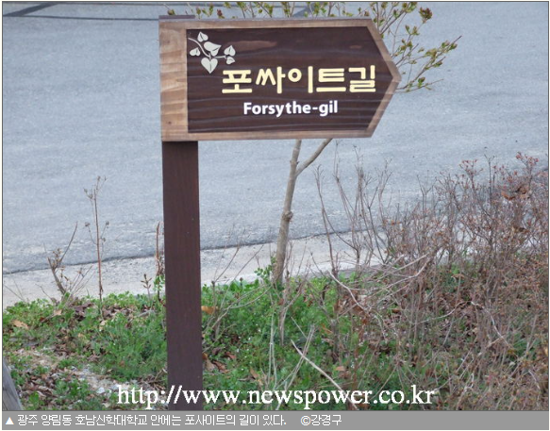

Slide 7
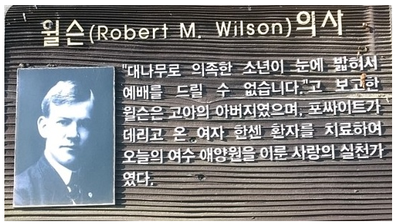

Slide 8
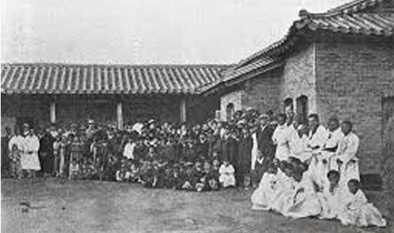
1909년 여름 인근 봉선리에 한센병 환자를 위한 집을 짓고 20여 명을 치료하기 시작
광주 봉선리에 세워진 최초 한센병 치료시설 ( 광주 나병원 )

Slide 9
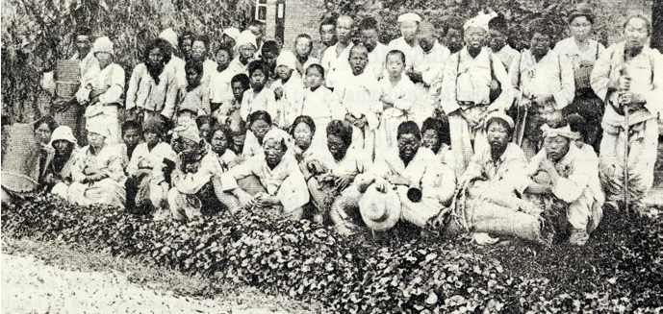
윌슨 박사 이야기를 듣고 전국에서 몰려온 나병환자들 ( 광주 )
Notes:
윌슨 박사 이야기를 듣고 전국에서 몰려온 나병환자들 ( 광주 )

Slide 10
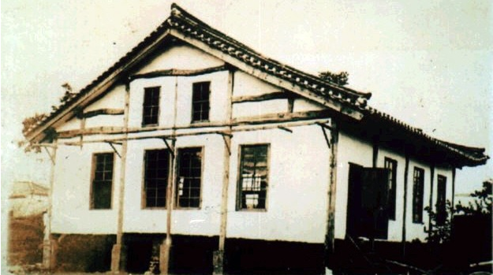
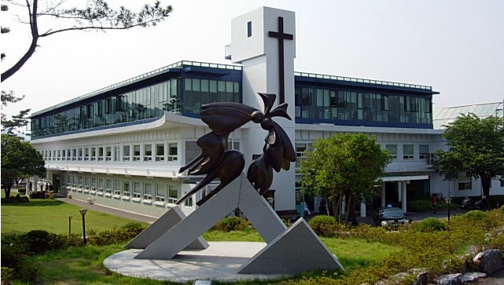
이주 당시 초기 애양원
1909년 광주 나병원이
1928년 여수로 터를 옮긴 후 1936년 여수 애양원으로 이름을 바꾸었다.
2016년 애양원
Notes:
https://storyfunding.daum.net/episode/6458

Slide 11
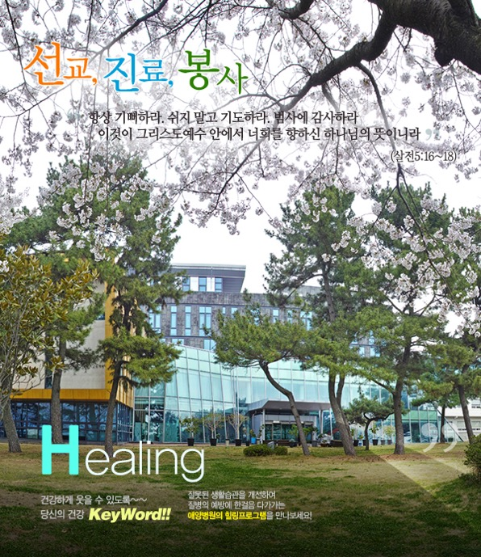
여수 예향원
여수 애양병원
Notes:
포사이트 선교사
윌리 헤밀턴 포사이트는 1873년 12월25일 미국 켄터키 주에서 태어나 프린스턴 의고대학을 졸업ㅎ고 인턴과정을 거친 후 국가 시험에 합격하여 군의관으로 쿠바에서 근무했다.
제대후 1904년 8월 10일 조선에 들어와 지금의 전주 예수병원에서 근무하게 되었다. 예수 병원 제직 당시 망골마을에서 무장괴한에게 습격당한 삶을 치료해 달라는 간청에 못이겨 마을에 찾아가 부상자를 치료해 주고 밤이 늦어 그 집에 머물게 되았다.
그러나 그 역시 총칼로 무장한 괴한에게 습격 당해 귀가 잘리고 측두골이 깨지고 얼굴과 목에 상흔을 입어 거의 죽을 지경에 이르렀다. 군산으로 옮겨 상처 부위를 치료했으나 점점 상처가 깊어가자 미국으로 건너가 치료를 하게 되었다.
2년 후 완쾌되어 다시 한국으로 돌아온 포사이트 선교사는 목포 선교부에서 일하게 되었다.
하루는 광주에서 일하는 윌슨 선교사로부터 전보가 왔다.
내용인즉 농촌을 돌아다니며 전도한던 오기원(오웬) 선교사가 열병에 걸려 생명이 위독하니 빨리 올라오라는 것이었다. 그는 자기의 검은색 조랑말을 타고 급히 60마일이나 되는 광주를 향해 출발했다. 때는 1909년 4월의 봄!..... 날마다 푸름을 더해 가는 들녘과 진달래꽃이 곱게 피어있는 산등성이를 지나 13마일 남아 있는 지점에서 예기치 못한 일이 벌어졌다. 길가에 사람이 쓰러져 있는 것이었다. 포사이트 의사는 말에서 내려 그 사람을 살펴 보았다. 중증인 여자 한센병 환자였다. 손과 발은 퉁퉁 부어 상처투성이었고, 그녀가 걸친 누더기 옷은 피와 고름으로 얼룩져 있었다.
위독한 동료 선교사의 병을 고치러 가는 바쁜 몸이지만 죽어 가는 환자를 그냥 놔두고 갈 수 없었다. 그 환자를 등에 업고 나서 말에 태우고 자기는 마부가 되어 앞에서 끌며 광주에 도착했다. 포사이트는 윌슨에게 찾아가 치료를 부탁했으나 광주 선교부 병원에 거쳐할 곳이 없어 치료를 할 수 가 없었다. 선교사들끼리도 그런 환자를 데려온 포사이트를 원망하는 눈치였다.
고심한 끝에 광주 동남쪽에 위치한 벽돌 굽던 가마가 생각났다.
악취가 나고 피고름이 흐르는 그 여인을 두 손으로 앉고 옮기는데 그만 여인이 지팡이를 놓쳤다. 포사이트 선교사는 곁에 있던 최흥종에게 지팡이를 집어 주라고 부탁한다. 그러나 그는 끝내 그 지팡이를 집어 줄 수 없었다. 나중에 보니 포사이트 선교사는 한센병자들의 피고름을 짜주고, 그들을 씻겨주기까지 하는 모습을 보면서 크게 감동되었다. 그리고 그는 훗날 목사가 된다.
환자를 그 곳에 옮겨두고 선교사들이 쓰던 침구와 옷가지를 주어 거처하게 한 후, 날마다 다니면서 치료해 주고 복음도 전해 주었다. 이것이 광주 한센병원의 시작이었다. 이를 계기로 윌슨과 선교부는 한센병 환자를 돌보게 되었다.
이 소문을 듣고 전국에서 한센병 환자들이 몰려들기 시작했다. 영국의 나환자 선교단체가 병원 건립을 위해 5천 불을 기부했다. 최흥종은 자신의 땅을 기증했다.
그러나 지역 주민들이 반발하였다. 그리하여 고심하며 찾던 끝에 여수 신풍으로 이전하게 된다. 도보로 150KM를 이동해야 했다.
낮에는 이동할 수 없었다. 문둥이라고 돌팔매를 당했다. 대문에 캄캄한 밤에 이동해야 했다. 길도 없는 곳으로 갔다. 사람들이 사는 마을을 피해갔다.
밤에 걷다가 그만 교통사고가 났다. 경찰들이 출동했다. 한센병 환자임을 확인하고 경찰들도 도망했다. 야산에 묻었다. 목적지에 도착하여 애야원을 건립하였다. 출발할 때는 1000여면인데 도착했을 때 600명으로 줄었다.
윌리 해밀턴 포사이트 선교사는 5년이라는 비교적 짧은 기간 우리나라에 머물렀지만 고아와 과부 그리고 한센병 환자를 위해 생명을 걸고 헌신했던 의사다. 한센병 관리사업의 불모지였던 우리나라의 당시 상황으로서는 의술이나 환경적인 측면에서 열악성을 면치 못하여 누구든 사회적으로 소외되고 혐오감을 주던 환자들을 위해 목숨을 걸고 그들을 돌보기가 쉽지 않았다.
그렇지만 머나먼 땅에서 그것도 의사신분으로, 포사이트 선교사로 기여한 공로는 극히 지대하며 후세에 길이 남을 족적을 남겼다고 해도 과언이 아닐 것이다.
1911년 고향으로 돌아가 남은 생애를 허약한 상태에서 고통에 시달리다 지친 육체를 더 이상 가누지 못하고 45세의 짧은 생애인 1918년 5월 9일 영면했다. 그 후 광주 한센병원의 환자들이 그를 못 잊어 지금의 호남신학대학 구내에 십시일반 모금한 돈으로 9척 크기의 기념비를 세워 그 뜻을 기렸다.

Slide 12
여수 애양원 소재 도성마을
Notes:
https://storyfunding.daum.net/episode/6458

Slide 15
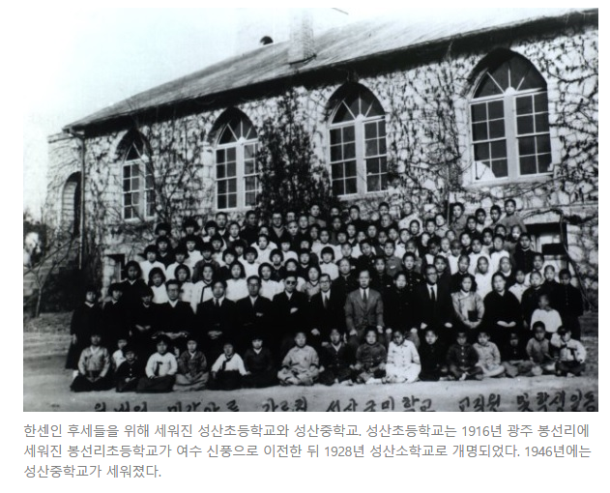
1916년 봉선리 초등학교 ( 광주)
1928년 성산 소학교 (여수)
1946년 성산 중학교 (여수)
Notes:
https://storyfunding.daum.net/episode/6458
여수로 이주한 뒤 천국같을 것 같던 그 곳은 한센병자가 아닌 그들의 자식들과 손자 손녀가 받는 차별에 의해 고통을 받는다.
아이들이 학교에 다니면서 극심한 차별이 시작되고 선생님조차 아이들을 차별하게 되었다.
이런 아이들을 사랑하던 이가 있을까 ?

Slide 16
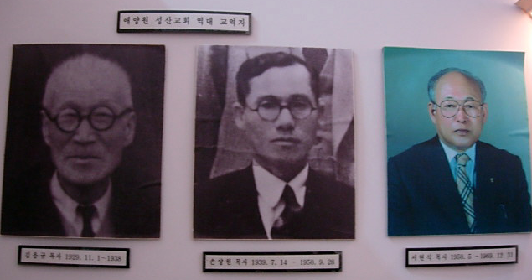
손양원 목사님
1939년7월14일~1950년9월 28일

Slide 17
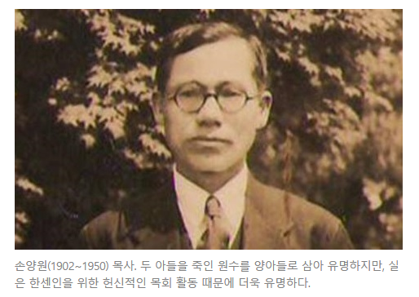
환자 얼굴이 무서우니 천사처럼 보이게 하소서
Notes:
손양원 목사는 1940년 일본의 신사참배를 거부하므로 감옥에 갖힌다. 광복이 되어 풀려난 뒤 그는 감옥에 가기 전에 근무했던 여수 애양원교회로 다시 돌아가서 나병환자를 돌본다.
당시 사람들은 한센병 환자를 무섭게 생각했다. 아이들의 간을 빼 먹는다. 만지기만 해도 나병환자가 된다. 등등
때문에 애양원은 큰 철조망이 쳐저 있었다. 그가 부임하자 가장 먼저 한 것은 그 철조망을 거두어 버리는 것이었다.
손양원 목사님은 또한 중증환자 방에도 들어가서 머리에 손을 얹고 기도하며
심지어 아무도 하지 못하는 환자의 발에 있는 고름을 입으로 빨아내기도 했다.

Slide 18
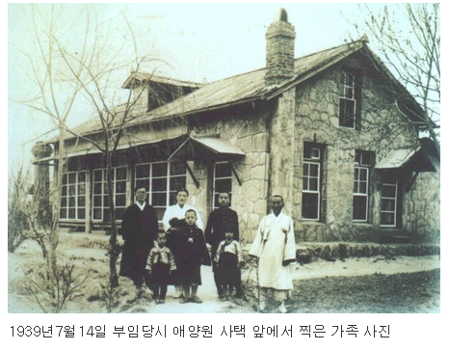
Notes:
http://m.blog.daum.net/sunghwa/13092015?np_nil_b=-2

Slide 19
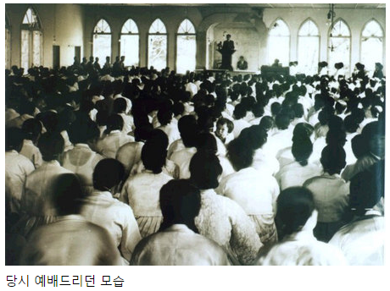

Slide 20
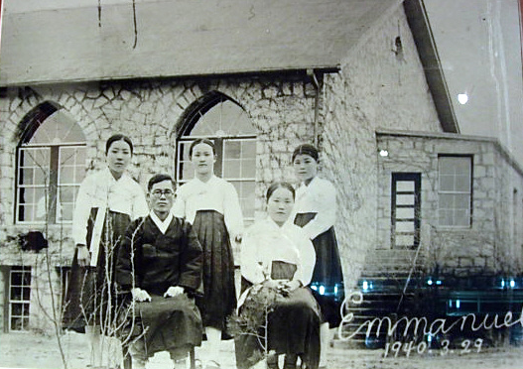
성산 초등학교 졸업생인 3명
Notes:
성산 초등학교 졸업생인 3명의 여학생들과 함께
나환자를 위해 1915년에 설립한 학교로 당시는 봉선리 국민학교였으며 1971년 폐교되었다. 또한 1946.9.8. 나환자를 위한 성산중학교를 개교 하였고 1971년 폐교되었다.

Slide 21
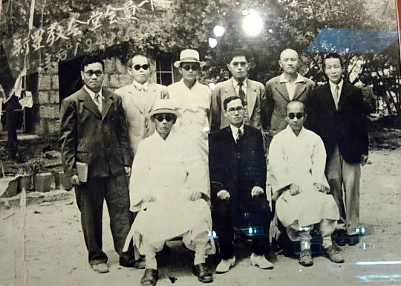
Notes:
손양원 목사와 당회원들

Slide 22
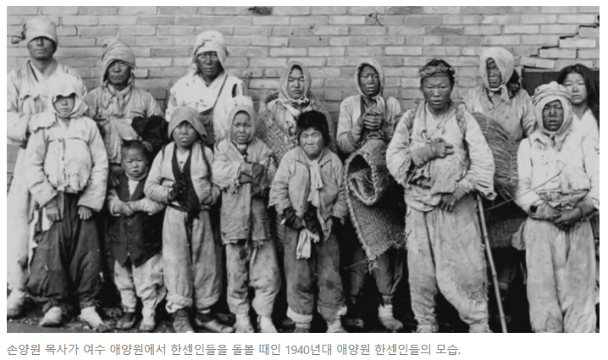

Slide 23
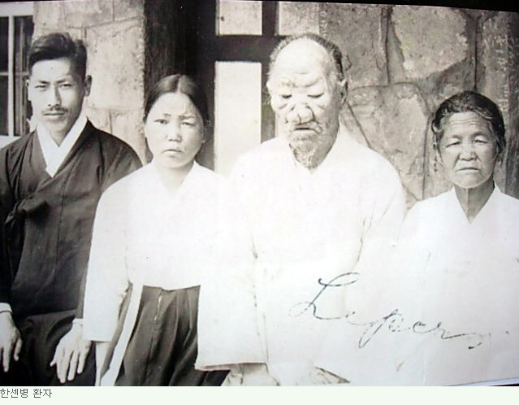

Slide 24
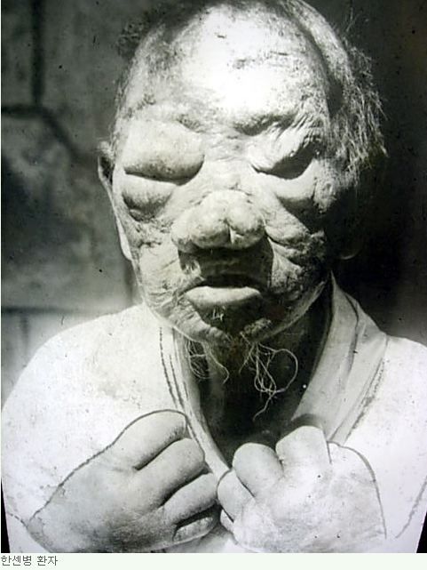

Slide 25
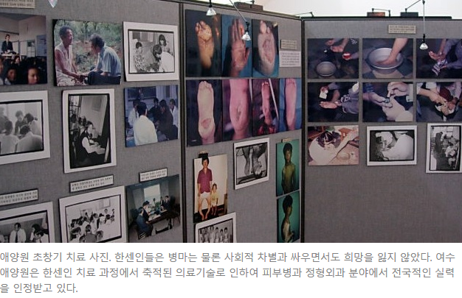

Slide 26
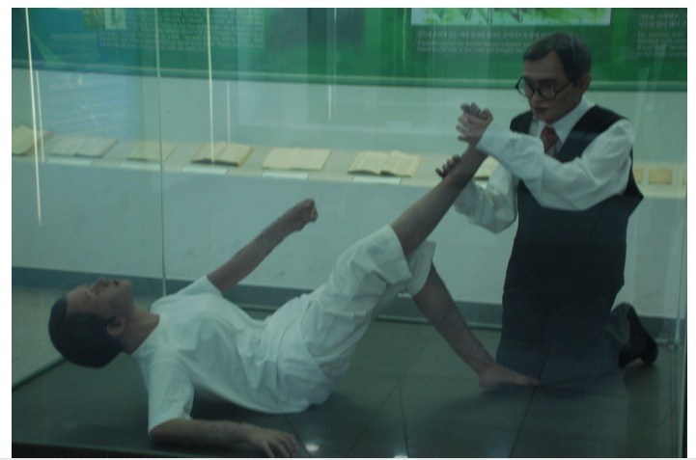

Slide 27
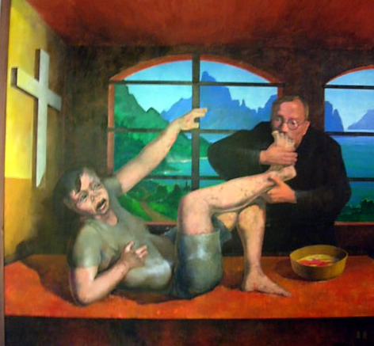

Slide 28
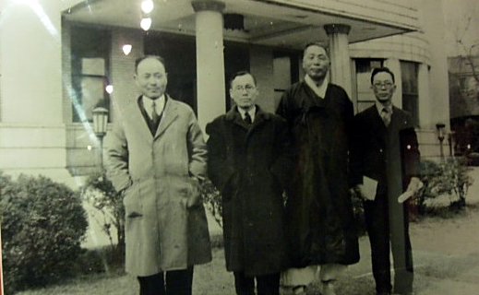
손양원 목사
백범 김구
나는 환우들을 버리고 갈 수 없다
Notes:
손양원 목사(왼쪽에서 2번째)와 김구 선생(왼쪽에서 3번째)
해방 후 김구 선생이 자신이 운영하던 학교에 손 목사를 교장으로 초대하였으나 " 나는 환우들을 버리고 갈 수 없다" 고
거절하였다.

Slide 29
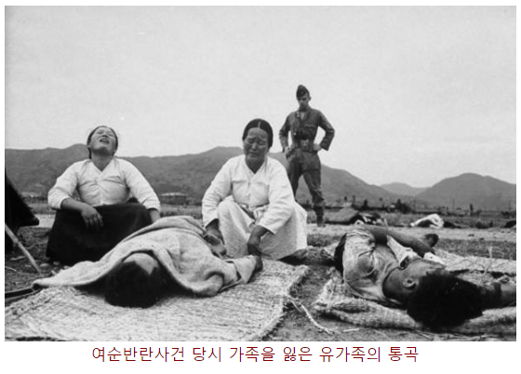
여순반란 사건
Notes:
1948년 10월

Slide 30
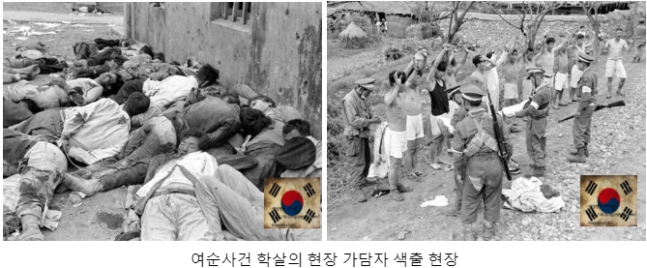

Slide 31
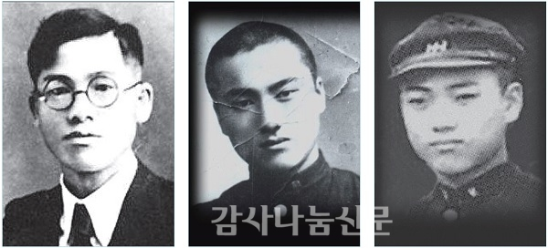
손양원 목사 손동인 손동신
순천 사범학교 졸업반
기독 학생회장
Notes:
여순반란 사건 당시 손양원 목사의 첫아들 손동인군은 순천 사범학교 졸업을 앞두고 있었고 기독 학생회 회장이었다.
두 아들(동인, 동신)의 죽음의 소식은 손양원 목사가 교회에서 기도하는 중 듣게 된다. 1948.10.25
그의 기도는 두 아들을 죽인 안재선을 살려달라는 것이었다.
그리고 그 아들을 죽인 원수(안재선)를 살려내 자기의 양아들로 삼았다.
그의 이름을 손인신이라고 지었다.
두 아들의 죽음 소식에 드렸던 기도
“하나님, 뜻이 있어서 제 아들 둘을 불러 가신 것으로 믿고 감사합니다. 하나님, 내 두 아들을 죽인 사람, 생명을 보존해 주십시오. 제가 전도하겠습니다. 그가 그대로 지옥에 가서는 안됩니다. 하나님, 저에게 그를 사랑할 수 있는 마음을 주옵소서.”
http://www.gamsanews.co.kr/news/articleView.html?idxno=6104
1950년 한국전쟁이 일어났지만 손 목사는 한센병 환자들을 돌보기 위해 피신하지 않았고, 결국에는 인민군에 의해 총살을 당했다.

Slide 32
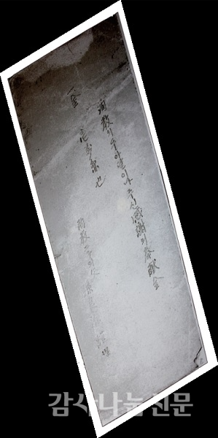
殉敎의 두 아들이나 주신 感謝의 奉獻金
一金 壹萬圓
殉敎 二子의 父 孫良源 謹呈
Notes:
이곳에는 손 목사의 유품도 전시되어 있었는데, 두 아들이 죽임을 당한 직후 장례식장에서 바쳤던 감사헌금 봉투도 있었다. 봉투에는 이런 글귀가 육필로 쓰여 있었다.
殉敎의 두 아들이나 주신 感謝의 奉獻金 一金 壹萬圓 殉敎 二子의 父 孫良源 謹呈
그날 장례식장은 아무도 예상치 못했던 손양원 목사의 감사 답사로 눈물바다가 되었다. 손 목사는 장례 행렬 맨 앞에서 “영광일세 영광일세 내가 누릴 영광일세”라는 찬송가를 불렀고, 장례식 후에 감사 헌금 1만원을 봉헌했다.
당시 손 목사의 월급은 80원이었다. 어떻게 그 많은 헌금을 할 수 있었을까.
기념관에서 만난 유복자 손동길 씨는 “친척과 지인들이 두 아들의 미국 유학 자금에 쓰라고 보내준 돈이었다”고 설명했다.

Slide 33
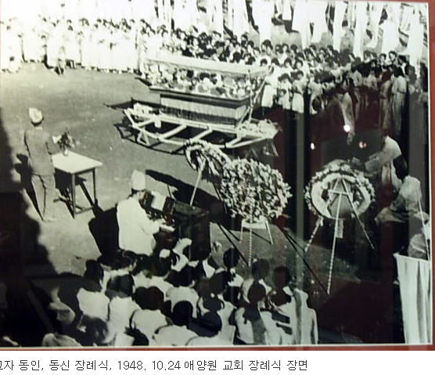

Slide 34
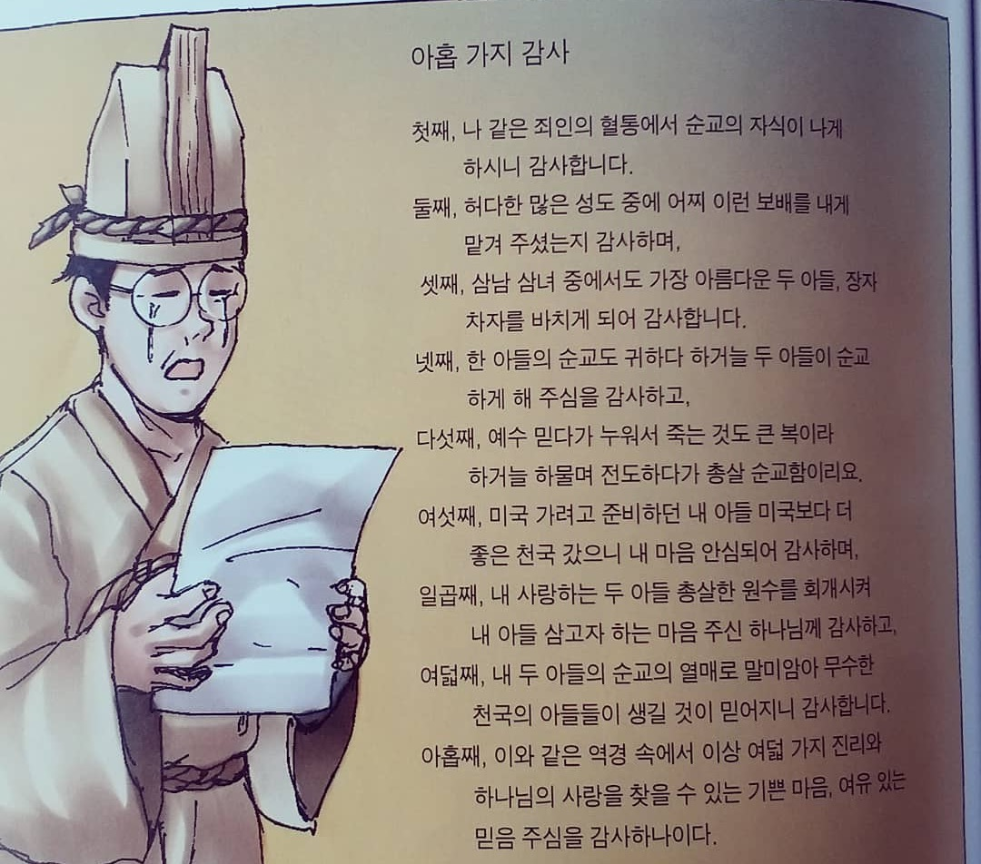
Notes:
http://www.gamsanews.co.kr/news/articleView.html?idxno=6104
이와 관련 두 개의 일화를 소개한다. 애양원에서 한센병 환자들을 돌보던 손양원 목사는 매일 새벽 무릎 꿇고 “환자의 얼굴이 무서우니 천사처럼 보이게 하소서”라고 눈물 흘리며 기도했다고 한다.
다음은 손양원 목사를 연구해온 이광일 목사의 말이다.
“손 목사님의 생애를 기록한 자료들을 오랫동안 찾고 정리해왔는데, 손 목사님 또한 ‘인간’이더군요. 처음 나환자들을 만났을 때 그들의 일그러진 얼굴, 진동하는 악취에 코를 막고 고통스러워했다는 대목을 발견하고 저 또한 어찌나 위안을 받았는지 모릅니다.
‘저들이 내 눈에 천사로 보이게 해달라’고 몇날 며칠을 기도한 뒤에야 비로소 나환자들의 피고름을 손으로 어루만질 수 있었고, 다시 힘들어지면 기도로 극복하면서 평생 그들의 반려로 사셨지요.”
이광일 목사는 “제아무리 성자로 존경받는 사람이라지만 자식의 목숨을 앗아간 사람을 쉽게 용서할 수 있었을까”라는 원초적 질문을 던진 다음 이런 말을 덧붙인 적도 있다.
“당시 곁에서 손 목사님을 지켜보셨던 생존자들은 말합니다. (두 아들을 죽인) 재선이와 마주앉아 밥을 먹을 때는 돌멩이를 삼키는 것처럼 마음이 괴롭다, 털어놓으시더라고.
하지만 재선이 앞에서는 언제나 의연하셨답니다. 네 실수를 나는 벌써 용서했다, 아니 하나님께서 먼저 용서하셨다, 위로하시면서.”
손양원 목사는 범접할 수 없는 성자(聖者)가 아니라 누구나 따라야 하는 성자(誠者)가 아니었을까. 권혁만 피디는 이렇게 말했다.
“손양원 목사의 용서와 사랑은 그가 처음부터 성자의 성품을 가져서가 아니라 보통 인간이 겪었을 온갖 비통을 이겨낸 것이기에 더욱 값진 것이 아닐까요?”
장례식에서 손 목사가 낭독한 9가지 감사
1. 나 같은 죄인의 혈통에서 순교의 자식을 나게 하니 감사합니다. 2. 허다한 많은 성도들 중에서 이런 보배를 나에게 주셨으니 감사합니다. 3. 3남 3녀 중에서 가장 귀중한 장남과 차남을 바치게 하였으니 감사합니다. 4. 한 아들의 순교도 귀하거늘 하물며 두 아들이 순교하였으니 감사합니다. 5. 예수 믿고서 와석종신해도 복이라 했는데 전도하다 총살 순교했으니 감사합니다.
6. 미국 가려고 준비하던 아들이 미국보다 더 좋은 천국 갔으니 내 마음이 안심되어 감사합니다. 7. 내 아들을 죽인 원수를 회개시켜 아들을 삼고자 하는 사랑의 마음을 주신 하나님께 감사합니다. 8. 내 아들 순교의 열매로써 무수한 천국의 열매가 생길 것을 믿으면서 감사합니다. 9. 역경 속에서도 하나님의 사랑을 깨닫게 하시고 이길 수 있는 믿음을 주신 하나님께 감사합니다.

Slide 36
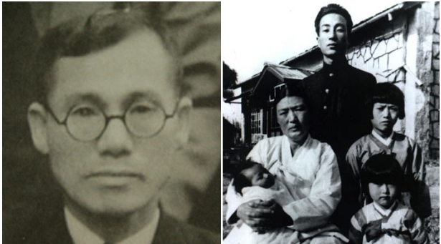
양아들 삼은 안재선
Notes:
양아들 삼은 안재선

Slide 37
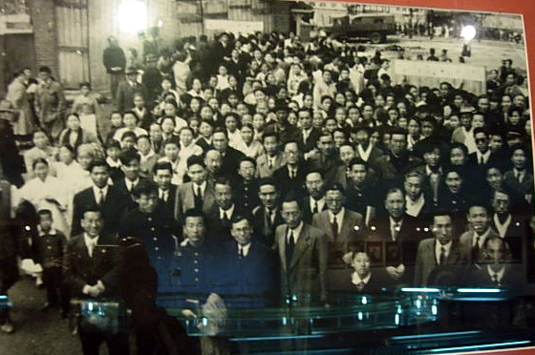
안재선 손양원목사
Notes:
안재선과 함께 부흥회 인도
http://m.blog.daum.net/sunghwa/13092015?np_nil_b=-2
서울 남대문교회 부흥집회시 안재선과 함께 부흥집회를 인도하였다. 함께 다니는 것이 재선이에게 안좋은 영향을 끼쳐서
후에는 같이 다니지 않았다고 한다.

Slide 38
6.25 전쟁
1950년 7월 23일부터 9월 27일까지 전라도 일대를 북한군이 점령
인공기를 게양하는 곳에 식량을 배급
손양원 목사님은 인공기 게양을 반대
직원들과 환우들을 피난 보내는 배에서 예배를 드린 후 손 목사님은 남아있는 애양원 환우들을 지키기 위해 배에서 내렸습니다.
손양원 목사님은 9월 13일 애양원 내부자의 밀고로 체포되어 가서 교육을 받던 중 인민군에게도 전도후 순교
Notes:
6.25전쟁이 터지고 7월 23일부터 9월 27일까지 전라도 일대를 북한군이 점령하였습니다. 이때 인공기를 게양하는 곳에 식량을 배급하였습니다. 손양원 목사님은 인공기 게양을 반대했고, 결국 애양원 식구들을 피난시켜야 했습니다. 직원들과 환우들을 피난 보내는 배에서 예배를 드린 후 손 목사님은 남아있는 애양원 환우들을 지키기 위해 배에서 내렸습니다. 그는 순교하자 설교한대로 실천할 결심을 한 것입니다. 손양원 목사님은 9월 13일 애양원 내부자의 밀고로 체포되어 가서 교육을 받던 중 인민군에게도 전도를 하였다고 합니다. 9월 28일 총살과정에서 기적적으로 살아남은 차진국씨의 증언에 의하면 손목사님은 종살중에도 “주여 주여”하고 부르짖었다고 합니다. 손양원 목사님의 시신은 그 입이 다 으깨어져 있었는데 복음을 전하는 손목사님의 입을 돌로 쳤던 것으로 추측됩니다.[출처] 제11장 6.25 전쟁과 교회-손양원 목사의 생애와 사상|작성자 물길손길
http://blog.naver.com/jbjoon63/30101862378

Slide 39
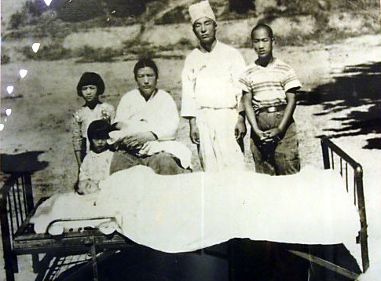
안재선
셋째 아들 손동장
정양순 사모님
둘째 딸 손동임
손동길 목사
막내 딸 손동연
손양원목사님
Notes:
순교자 손양원 목사와 사모, 안고있는 아들은 손 목사님이 순교하신 날 낳은 아들이다.
정면에 누워계신 분이 순교하신 손양원목사님이시다. 우측부터 둘째 딸 손동임씨, 그 아래 막내 딸 손동연씨, 정양순 사모님, 사모님이 안고 있는 갓난 아기는 유복자 손동길 목사이고, 그 우측으로 양 아들 안재선씨와 셋째 아들 손동장씨이다. 큰 딸 손동희씨만 빠져있다. 중요한 것은 동인,동신씨를 죽인 안재선이 손목사님의 양아들이 되어서 손목사님의 장례식에서 맏 상주가 되었다. 안재선씨는 1988년에 목암으로 소천되었다. (막내는 손동길 목사, 세째 사위 김원하 목사, 큰 외손자 박유신 목사)

Slide 40
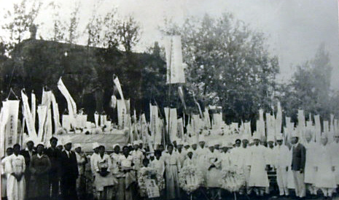
손양원 목사 장례식
Notes:
손양원 목사 장례식

Slide 41
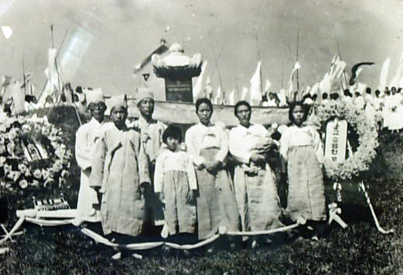
Notes:
7. 손양원 목사 신앙의 특징
⑴ 하나님 중심 신앙
하늘에 어찌 두 해가 있을 수 있고 일국에 두 임금이 있으라! 우주의 주인공이 어떻게 둘이 되겠으며 십자가의 도 외에 구원이 또 어디 있으라! 세상에는 주도 많고 신도 많으나 여호와 이 외에는 다른 신 내게 없구나 (옥중 편지- 동인에게)
1945년 8월1일 출옥 후, 손양원 전도사님은 부산 구포 애링원교회 집회를 요청받고 그곳에 갔다. 그러나 교회 강대상 위에는 신사참배용으로 사용하던 가마나다(천조대신 표를 넣는) 가 놓여있었다. 손전도사님은 가미나다 상을 쓸어서 땅에 던지며 온교회의 회개를 촉구했고, 온 교회는 울음바다에 잠겼다고 합니다.
남대문교회 부흥집회 중에 손양원 목사님은 "세계 성자 손양원 목사님"이라는 포스터를 떼어내지 않으면 설교하지 않겠다고 하여 포스터를 떼낸 후에야 집회를 하였습니다.
⑵ 예수중심의신앙
예수만 위해 살자
나 예수 중독자 되어야 하겠다.
술 중독자는 술로만 살다가
술로 인해 죽게 되는 것이고
아편 중독자는 아편으로 살다가
아편으로 인해 죽게 되나니
우리도 예수로 살다가 예수로 인해 죽자
우리의 전 생활과 생명을
주님을 위해 살면 주 같이 부활된다.
주의 종이니 주만위해 일하는 자 되고
내일 되게 하지 말자
일기: 첫째 나의 가족을 위해 나의 일신을 희생시키는 愛子가 되고, 둘째, 나의 교회를 위해 나의 일신, 일가를 희생시키는 애자가 되고, 셋째, 나의 국가를 위해 나의 일신, 일가, 일교회를 희생시키는 애자가 되고, 넷째, 내 주를 위하여는 일신, 일국가까지 희생하고우리 만국 국민의 하나님을 위하여는 모든 일체를 희생하는 애자가 되고 싶다.
⑶ 말씀 중심의 생활
성수주일, 십일조 생활, 동방요배 거절, 신사참배 거부, 원수사랑(딸 손동희에게 하신 말씀)
십일조 내역표와 설교노트
⑷ 사랑의 실천
원수를 아들 삼는 고통
나환자들과의 구별을 두지 않는 사랑
손목사를 취조한 악질 한일경찰(킨조 히사오)을 만나 그를 용서하고 전도하는 사랑
⑸ 구도자의 삶
“오늘 아침 기도 중에 인생은 단점에만 실수와 범죄하는 것이 아니라, 장점에도 방심하면 교만 죄에 기울어지기 쉽다는 것 깨달았다. 악마는 단점에서 낙심케 하려하고 장점을 이용하여 또한 범죄케 하려하니 사람은 누구나 장점 단점에 다 유의하고 조심하여 장점에 교만치 않게 단점에 낙심치 않게 되어야 하겠다. ..다만 믿음을 주장하사 온전케 해주시는 오직 예수님만 바라다 볼 뿐이다.”
⑹ 종말론적 재림 사상
주님 만날 준비
“주 만날 준비의 생활도 오늘 뿐이다” 주님 만날 준비적 생활은 “기도 독경(성경읽기, 성경연구) 성결, 1일 선행, 성직, 충성생활, 주봉생활”이다.[출처] 제11장 6.25 전쟁과 교회-손양원 목사의 생애와 사상|작성자 물길손길

Slide 42
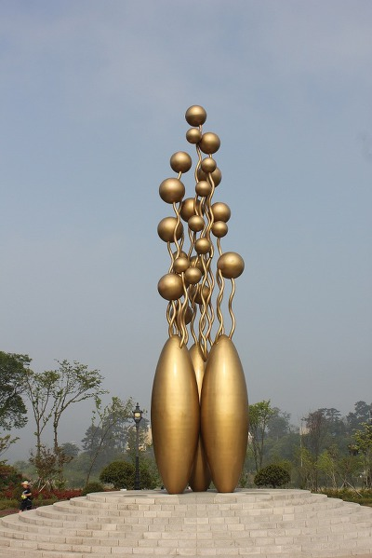
손양원 목사 순교 기념탑
Notes:
http://m.blog.daum.net/tntkjh0001/15858275?np_nil_b=-2

Slide 43
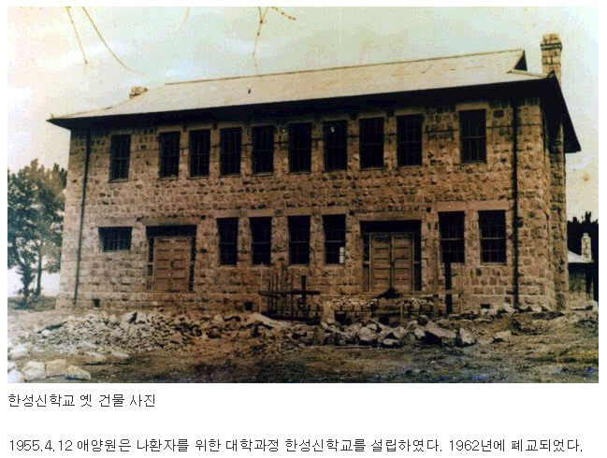

Slide 44
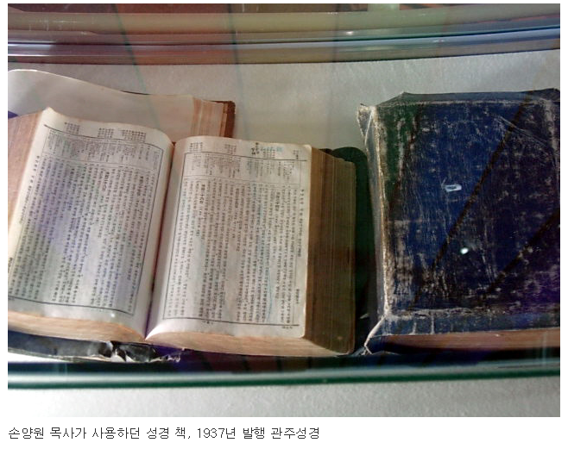

Slide 45
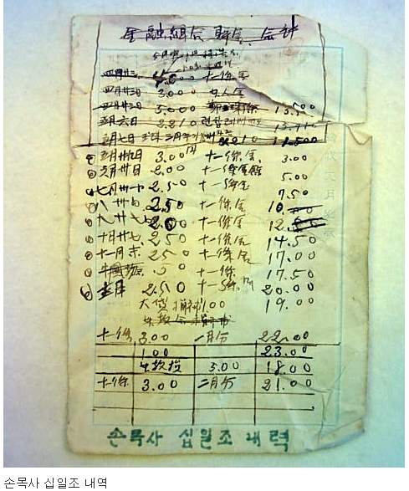

Slide 46
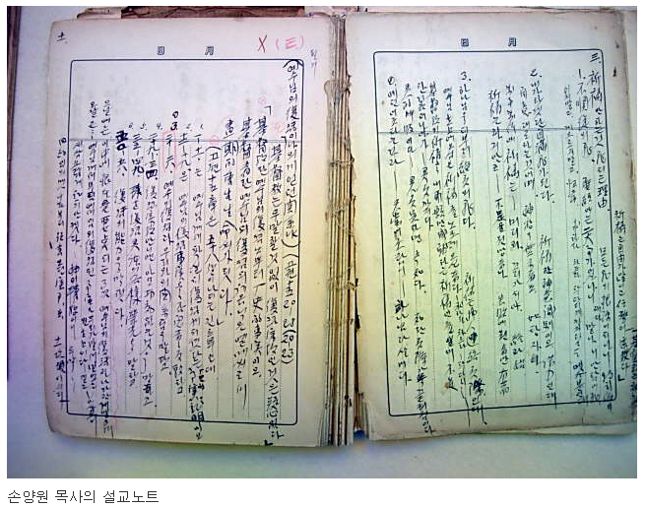

Slide 47
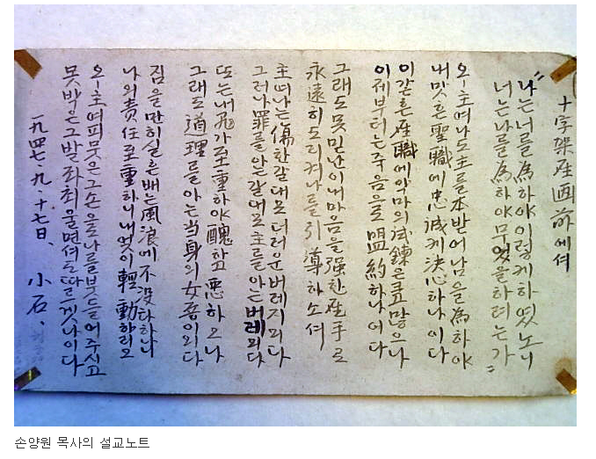

Slide 48
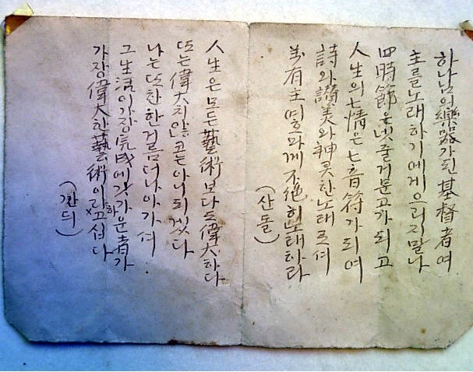

Slide 49
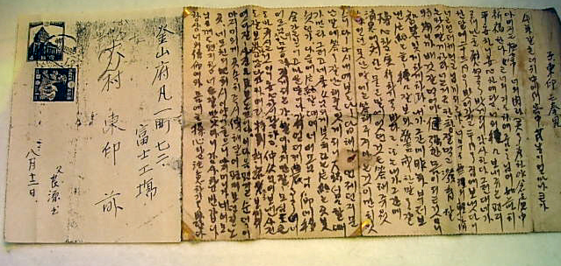
Notes:
아들 동인이와 주고 받은 옥중 편지

Slide 50
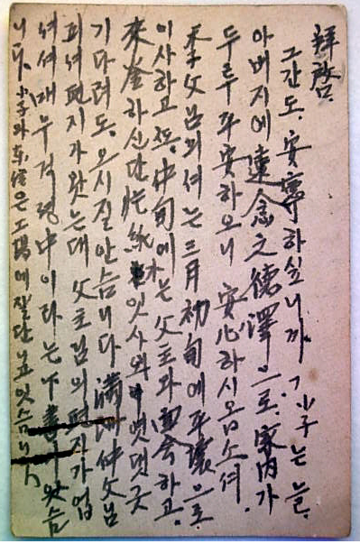
Notes:
손양원 목사의 옥중편지

Slide 51
안재선
셋째 아들 손동장
정양순 사모님
둘째 딸 손동임
손동길 목사
막내 딸 손동연
손양원목사님
Notes:
순교자 손양원 목사와 사모, 안고있는 아들은 손 목사님이 순교하신 날 낳은 아들이다.
정면에 누워계신 분이 순교하신 손양원목사님이시다. 우측부터 둘째 딸 손동임씨, 그 아래 막내 딸 손동연씨, 정양순 사모님, 사모님이 안고 있는 갓난 아기는 유복자 손동길 목사이고, 그 우측으로 양 아들 안재선씨와 셋째 아들 손동장씨이다. 큰 딸 손동희씨만 빠져있다. 중요한 것은 동인,동신씨를 죽인 안재선이 손목사님의 양아들이 되어서 손목사님의 장례식에서 맏 상주가 되었다. 안재선씨는 1988년에 목암으로 소천되었다. (막내는 손동길 목사, 세째 사위 김원하 목사, 큰 외손자 박유신 목사)

Slide 52
손양원 목사 장례식
Notes:
손양원 목사 장례식

Slide 53
⑴ 하나님 중심 신앙
하늘에 어찌 두 해가 있을 수 있고 일국에 두 임금이 있으라!
우주의 주인공이 어떻게 둘이 되겠으며 십자가의 도 외에 구원이 또 어디 있으라!
세상에는 주도 많고 신도 많으나 여호와 이 외에는 다른 신 내게 없구나
Notes:
http://blog.naver.com/jbjoon63/30101862378

Slide 54
⑴ 하나님 중심 신앙
⑵ 예수 중심 신앙
예수만 위해 살자
나 예수 중독자 되어야 하겠다.술 중독자는 술로만 살다가 술로 인해 죽게 되는 것이고 아편 중독자는 아편으로 살다가 아편으로 인해 죽게 되나니 우리도 예수로 살다가 예수로 인해 죽자 우리의 전 생활과 생명을 주님을 위해 살면 주 같이 부활된다 주의 종이니 주만위해 일하는 자 되고 내일 되게 하지 말자
Notes:
http://blog.naver.com/jbjoon63/30101862378

Slide 55
⑴ 하나님 중심 신앙
⑵ 예수 중심 신앙
⑶ 말씀 중심 생활
성수주일, 십일조 생활, 동방요배 거절, 신사참배 거부, 원수사랑
Notes:
http://blog.naver.com/jbjoon63/30101862378

Slide 56
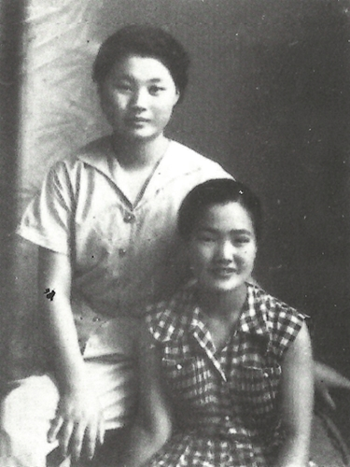
“내가 무엇 때문에 5년이나 너희들을 고생시켜 가면서 감옥생활을 견뎌냈겠니? 하나님의 계명을 지키기 위함이 아니었겠느냐? . . 제1계명과 제2계명이 하나님 명령이라면 원수를 사랑하는 말씀도 똑 같은 하나님의 명령인데 내 어찌 그 명령은 순종하면서 이 명령은 순종치 않는단 말이냐 …두 오빠는 천국 갔으나 두 오빠를 죽인 자는 지옥 갈 것이 분명한데 내 전도하는 자로서 지옥으로 가는 그를 보고만 있으란 말이냐?
손동희
Notes:
손양원 목사님은 범인이 잡혔다는 소식을 들었을 때, 부흥회 인도를 떠나던 중이었습니다. 그러자 딸 손동희 양에게 부탁을 했습니다. “내 아들 죽인 사람들이 잡혔거든 절대로 사형시키지 말고 때리지도 말게 해 달라, 그러면 내가 전도해서 회개시켜 예수 믿게 하여 내 아들 삼겠다.”
거절하는 손동희를 향해 이렇게 말합니다. “내가 무엇 때문에 5년이나 너희들을 고생시켜 가면서 감옥생활을 견뎌냈겠니? 하나님의 계명을 지키기 위함이 아니었겠느냐? . . 제1계명과 제2계명이 하나님 명령이라면 원수를 사랑하는 말씀도 똑 같은 하나님의 명령인데 내 어찌 그 명령은 순종하면서 이 명령은 순종치 않는단 말이냐 …두 오빠는 천국 갔으나 두 오빠를 죽인 자는 지옥 갈 것이 분명한데 내 전도하는 자로서 지옥으로 가는 그를 보고만 있으란 말이냐?
손동희 양은 나덕환 목사를 찾아가서 손목사님의 부탁을 전했습니다. 나덕환 목사는 계엄군을 찾아가서 이 부탁을 전했지만 계엄군은 들은 채도 안했습니다. “나목사님은 가족도 아니면서 이일에 개입할 수 없습니다. 그리고 자꾸 그러면 빨갱이를 옹호했다는 오해를 받을 수 있습니다.” 나목사님은 손동희 양을 데리고 계엄군 본부를 찾아갔습니다. 그때 마침 체포된 좌익학생들이 사형장으로 끌려가고 있었습니다. 다행히 트럭이 모자라서 안재선은 아직 끌려가지 않고 있었습니다. 그는 몰매를 맞고 거의 반죽은 모습으로 피투성이가 되어있었습니다. 손동희 권사의 증언에 의하면 그 눈을 보는 순간 살인자의 눈에 소름이 끼쳤다고 할 정도였습니다. 나목사님은 다시 계엄군 사령관에게 손목사님의 말을 전했습니다. 그리고 손목사님의 딸이 왔으니 이야기를 들어보라고 했습니다. 손동희는 그 마음속에 원수를 죽이고 싶은 분노와 살리라는 아버지의 명령이 수도 없이 교차했습니다. 그러나 결국 울면서 아버지의 뜻을 말하고 말았습니다. 이야기를 듣던 계엄군 사령관은 물고 있던 담배를 떨어뜨리며 “아 너무 위대하신 분이다.” 감격을 하였고, 안재선을 석방해 주었습니다.
손양원 목사님은 이렇게 분노를 허물고 자기 원수를 끌어안는 위대한 하나님의 사랑을 실천하신 것입니다.
[출처] 제11장 6.25 전쟁과 교회-손양원 목사의 생애와 사상|작성자 물길손길

Slide 57
⑴ 하나님 중심 신앙
⑵ 예수 중심 신앙
⑶ 말씀 중심 생활
⑷ 사랑의 실천
원수를 아들 삼는 고통
나환자들과의 구별을 두지 않는 사랑
손목사를 취조한 악질 일본 경찰(킨조 히사오)을 만나 그를 용서하고 전도하는 사랑
Notes:
http://blog.naver.com/jbjoon63/30101862378

Slide 58
⑴ 하나님 중심 신앙
⑵ 예수 중심 신앙
⑶ 말씀 중심 생활
⑷ 사랑의 실천
⑸ 구도자의 삶
“오늘 아침 기도 중에 인생은 단점에만 실수와 범죄하는 것이 아니라, 장점에도 방심하면 교만 죄에 기울어지기 쉽다는 것 깨달았다. 악마는 단점에서 낙심케 하려하고 장점을 이용하여 또한 범죄케 하려하니 사람은 누구나 장점 단점에 다 유의하고 조심하여 장점에 교만치 않게 단점에 낙심치 않게 되어야 하겠다. ..다만 믿음을 주장하사 온전케 해주시는 오직 예수님만 바라다 볼 뿐이다.”
Notes:
http://blog.naver.com/jbjoon63/30101862378

Slide 59
⑴ 하나님 중심 신앙
⑵ 예수 중심 신앙
⑶ 말씀 중심 생활
⑷ 사랑의 실천
⑸ 구도자의 삶
⑹ 재림의 소망
“주 만날 준비의 생활도 오늘 뿐이다” 주님 만날 준비적 생활은 “기도 독경(성경읽기, 성경연구) 성결, 1일 선행, 성직, 충성생활, 주봉생활”이다
Notes:
http://blog.naver.com/jbjoon63/30101862378

Slide 60
